Slide 1
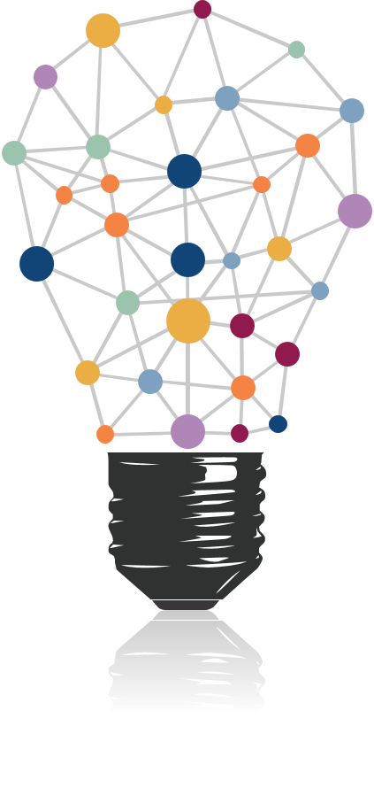
JavaScript函数式编程

Slide 2
函数式编程基础理论
1、编程范式 函数式编程的基础模型来源于 λ (Lambda x => x *2) 演算
2、函数式编程不是用函数来编程，也不是传统的面向过程编程。主要将 ff 复杂的函数符合成简单的函数。

Slide 3
Js中函数式编程的特点
函数是”第一等公民”
2. 只用”表达式"，不用"语句"
3. 纯函数，没有”副作用"
4. 引用透明（函数运行只靠参数）
Notes:
一等公民：优先级大于变量拥有其他语言中函数的一切声明和调用方式，更可以像普通变量一样赋值、传递、反参
"表达式"是一个单纯的运算过程，总是有返回值；"语句"是执行某种操作，没有返回值。函数式编程要求，只使用表达式，不使用语句。
纯函数必须要能够根据相同的输入返回相同的输出；函数的运行只依赖入参，并不改变函数scope之外的东西；如果函数需要跟外部事物打交道，那么就无法保证这一点了
引用透明的概念与函数的副作用相关，且受其影响。 如果程序中两个相同值得表达式能在该程序的任何地方互相替换，而不影响程序的动作，那么该程序就具有引用透明性

Slide 4
相关高阶函数的术语及应用
高阶函数指的用函数以函数为参数，或以函数为返回值，或者以函数为参数又以函数为返回值
纯函数
偏函数
惰性函数
4. 柯里化函数
5. 反柯里化函数

Slide 5
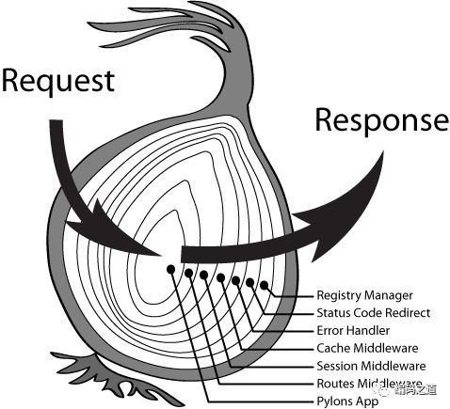
函数组合 Compose
纯函数以及如何把它柯里化写出的洋葱代码 h ( g ( f( x ) ) )
0

Slide 6
函数优化
1、尾调用优化
指函数内部的后一个动作是函数调用。该调用的返回值，直接返回给函数。。 函数调用自身，称为递归。如果在尾调用自身，就称为尾递归。递归需要保存大 量的调用记录，很容易发生栈溢出错误，如果使用尾递归优化，将递归变为循 环，那么只需要保存一个调用记录，这样就不会发生栈溢出错误了
0
2、pointfree 模式
把一些对象自带的方法转化成纯函数,不要命名一些中间变量

Slide 7
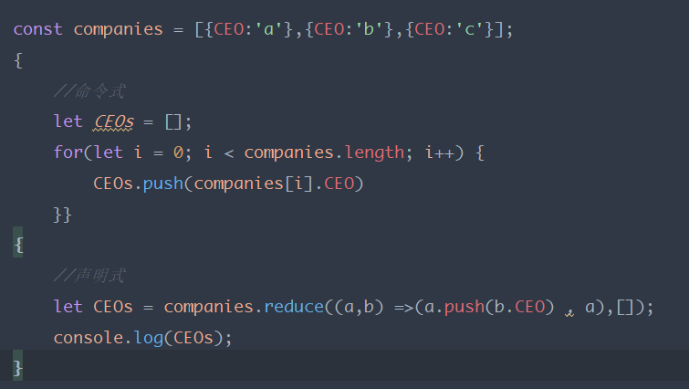
声明式与命令式代码
命令式代码的意思就是，我们通过编写一条又一条指令去让计算机执行一些动作，这其中一般都会涉及到很多繁杂的细节。
而声明式就要优雅很多了，我们通过写表达式的方式来声明我们想干 什么，而不是通过一步一步的指示
0
工作概述

Slide 8
范畴与容器
1、函数式编程是范畴论的数学分支是一门很复杂的数学， 认为世界上所有概念体系都可以抽象出一个个范畴。
2、我们可以把”范畴”想象成是一个容器，里面包含两样东西。值 （value）、值的变形关系，也就是函数。
3、本质上，函数式编程只是范畴论的运算方法，跟数理逻辑、微积分、 行列式是同一类东西，都是数学方法，只是碰巧它能用来写程序。为什么函数式编程要求函数必须是纯的，不能有副作用？因为它是一种数学运算，原始目的就是求值，不做其他事情，否则就无法满足函数 运算法则了。
0

Slide 9
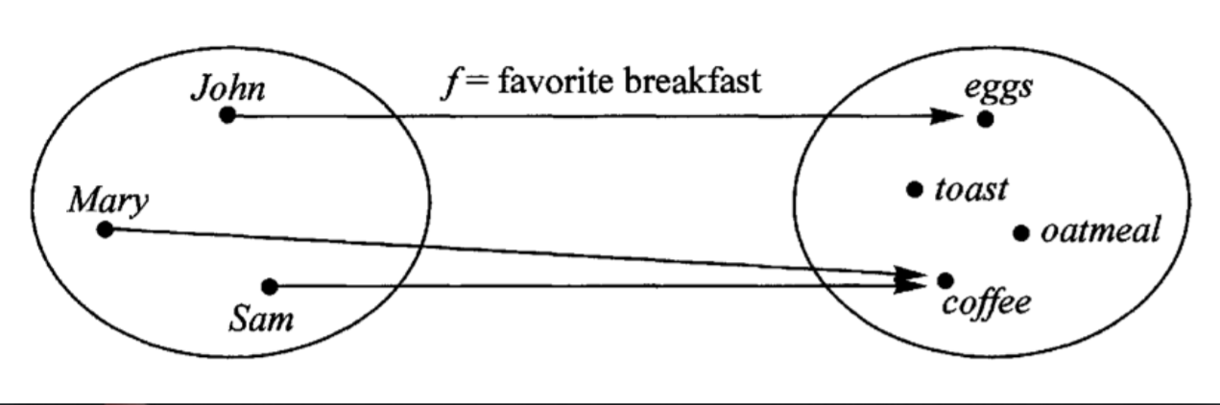
范畴与函子
1、函数不仅可以用于同一个范畴之中值的转换，还可以用于将 一个范畴转成另一个范畴。这就涉及到了函子（Functor）。
2、函子是函数式编程里面最重要的数据类型，也是基本的运算单位和功能单位。它首先是一种范畴，也就是说，是一个容器，包含了值和变形关系。比较特殊的是，它的变形关系可以依次作用于每一个值，将当前容器变形成另一个容器。
0
工作概述

Slide 10
THANKYOU

